Slide 1
Итоги работы кардиологической службы Челябинской области в 2020 г
Главный внештатный специалист кардиолог Министерства здравоохранения Челябинской области
С.М. Черепенин

Slide 2
Структура кардиологической службы
Кардиологическая служба Челябинской области представлена:
областным кардиологическим диспансером
кардиологической поликлиникой в городе Магнитогорске
городским кардиологическим диспансером на базе ГБУЗ «Городская больница № 3 г. Златоуст
20 кардиологическими отделениями
5 амбулаторными отделениями
95 кардиологическими кабинетами

Slide 3
Структура оказания помощи пациентам с ОКС
Центр мониторинга больных с ОКС и ОНМК ГБУЗ ЧОКБ
РСЦ ГБУЗ ЧОКБ
РСЦ ОКБ 3
РСЦ ЧУЗ ДКБ
РСЦ ГБ № 8
РСЦ ГБ Троицка
РСЦ гБ №3 Магнитогорск
РСЦ ЦМСЧ Магнитогорск
РСЦ ГБ №3 Миасс
ПСО ГБ №1
ПСО КЫШТЫМ
ПСО САТКА
ПСО Копейск
ПСО ВАРНА
ПСО Златоуст
ПСО АША
ПСО ОЗЕРСК
Координационная деятельность ЦМ – профильность госпитализации 95%

Slide 4
Кадровый состав и коечный фонд
Обеспеченность врачами-кардиологами 1,06 на 10 тыс.
Укомплектованность 59,4%
В амбулаторном звене 66,4%
Расчетная потребность для области – 1 113 коек.
В 2020 году поступило 25 895 больных

Slide 5
Общая заболеваемость взрослого населения по классу и отдельным кардиологическим заболеваниям на 1000 человек населения
Количество лиц с патологией сердечно-сосудистой системы за последние 10 лет увеличилось на 27,9% (с 580165 человек в 2011г. до 742306 в 2020г.) и составило 31% взрослого населения области

Slide 6
Первичная заболеваемость взрослого населения по классам и отдельным кардиологическим заболеваниям на 1000 человек населения
Увеличение произошло, прежде всего, в группе болезней, характеризующихся повышенным артериальным давлением, но практически осталось прежним в группе острого и повторного инфаркта миокарда

Slide 7
Основные мероприятия проводимые в 2020 году, направленные на достижение целевых показателей
Федеральная программа по лекарственному обеспечению (пациенты очень высокого риска), в течении 1 года получают лекарственные препараты (23 МНН):
пациенты после: острого нарушения мозгового кровообращения, инфаркта миокарда, сердечно-сосудистых операций: аортокоронарное шунтирование; ангиопластика коронарных артерий со стентированием; катетерная абляция по поводу сердечно-сосудистых заболеваний
Региональная программа по лекарственному обеспечению, в течении 1 года получают лекарственные препараты (44 МНН):
пациенты страдающие впервые выявленными болезнями, характеризующимися: повышенным кровяным давлением, впервые выявленной ишемической болезнью сердца, фибрилляцией и трепетанием предсердий, если году были выполнены ангиопластика сонных артерий, артерий нижних конечностей, каротидная эндартерэктомия, подвздошно-бедренное, бедренно-подколенное шунтирование, деструкция дополнительных проводящих путей и аритмогенных зон сердца

Slide 8
Реализация программы лекарственного обеспечения
17479 чел. получили ЛП с впервые в жизни установленным диагнозом**
* Оперативные данные ** всего взято под Д-наблюдение 23389 чел

Slide 9
Создание программы кураторства (декабрь 2020)
ГБУЗ «Челябинский областной кардиологический диспансер» головное учреждение осуществляющее кураторство медицинских организаций Челябинской области
Закреплены кураторы за всеми МО Челябинской области
обобщение и анализ данных, характеризующих заболеваемость болезнями системы кровообращения
анализ организации оказания медицинской помощи больным с сердечно-сосудистыми заболеваниями
организационно-методическое руководство
участие в разработке текущих и перспективных планов по развитию
ежеквартальный и годовой отчеты о проведении курации с приложением аналитической информации о деятельности курируемых медицинских организаций, выводы и предложения

Slide 10
Работа выездных бригад специалистами ГБУЗ ЧОКД и ГБУЗ ЧОКБ по профилю кардиология
Выездов – 121 (143 дня)
Выполнено консультаций – 3240 чел.
Отобрано на госпитализацию – 209 чел.

Slide 11
Объем диспансерного наблюдения пациентов с БСК (не включая цереброваскулярные заболевания)
Более 50% пациентов взятых по Д-наблюдение с диагнозом Гипертоническая болезнь
* Оперативные данные ЧОМИАЦ январь-сентябрь 2020

Slide 12
Федеральный проект «Борьба с сердечно-сосудистыми заболеваниями» направлен на снижение смертности от болезней системы кровообращения
Цель, целевой показатель, дополнительный показатель по России | Период, год
 | 2018 | 2019 | 2020 | 2021 | 2022 | 2023 | 2024
Целевой показатель: снижение смертности от болезней системы кровообращения (до 450 случаев на 100 тыс. населения) | 565 | 545 | 610* /512,5 | 505 | 485 | 465 | 450
Смертности от инфаркта миокарда, на 100 тыс. населения, человек | 0,00 | 37,10 | 47,3 | 34,40 | 33,00 | 31,60 | 30,60
Смертность от острого нарушения мозгового кровообращения, на 100 тыс. населения, человек | 0,00 | 86,20 | 83,00 | 79,80 | 76,70 | 73,50 | 71,10
* - 4 декабря Минздрав РФ опубликовал проект Постановления Правительства РФ «О внесении изменений в государственную программу Российской Федерации «Развитие здравоохранения». В новой редакции изменены целевые показатели смертности по основным группам заболеваний. Например, по итогам 2020 г. смертность от БСК д. б. составить 610 случаев на 100 тыс. населения вместо 525. Ранее в ведомстве констатировали, что за январь-октябрь этот показатель достиг 620,7, что на 6,6% выше, чем за аналогичный период 2019 года. https://regulation.gov.ru/projects#npa=111280
1 Постановление Правительства РФ от 26.12.2017 N 1640 (ред. от 17.08.2020) "Об утверждении государственной программы Российской Федерации "Развитие здравоохранения« * -

Slide 13
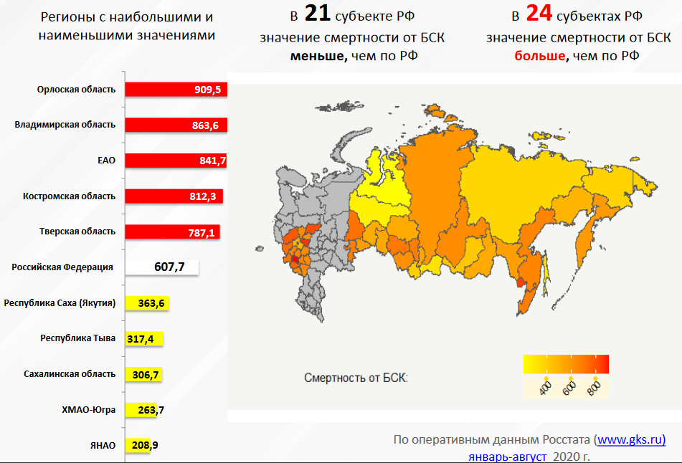
Рейтинг регионов по показателю смертности от БСК
* ИТОГОВЫЙ ДОКЛАД ГЛАВНОГО КАРДИОЛОГА БОЙЦОВА С.А.

Slide 14
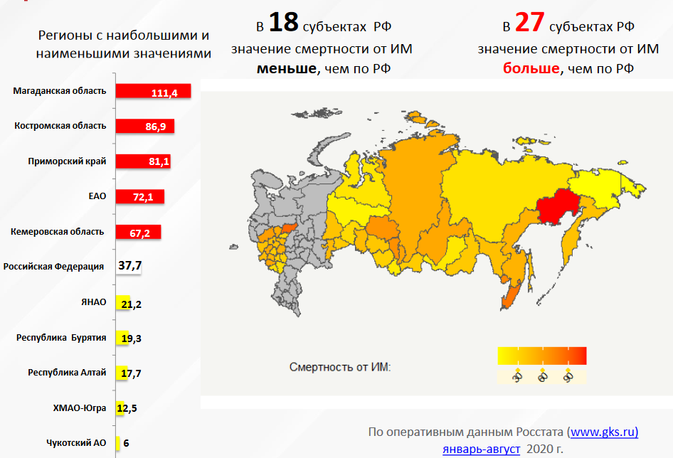
Рейтинг регионов по показателю смертности от инфаркта миокарда
* ИТОГОВЫЙ ДОКЛАД ГЛАВНОГО КАРДИОЛОГА БОЙЦОВА С.А.

Slide 15
Динамика показателя смертности от БСК в регионе РФ за период январь-сентябрь в 2020 г. и в 2019 г. с учетом фактора COVID-19
по данным патологоанатомических вскрытий
* ИТОГОВЫЙ ДОКЛАД ГЛАВНОГО КАРДИОЛОГА БОЙЦОВА С.А.

Slide 16
Динамика смертности от БСК и инфаркта миокарда на территории Челябинской области за последние 3 года
17,2%
Причина смерти с указанием COVID-19 + 5%
Целевой < 610
Целевой < 47,3

Slide 17
Вариабельность смертности от БСК в отдельных МО Челябинской области
8 МО показатель ниже целевого
* Оперативные данные Январь-ноябрь 2020

Slide 18
Вариабельность смертности от инфаркта миокарда в отдельных МО Челябинской области
22 МО показатель ниже целевого
* Оперативные данные Январь-ноябрь 2020

Slide 19
Динамика и структура смертности от БСК в Челябинской области
17,1%
23,9%
14,6%
7,2%
37,2%
* Оперативные данные ЧОМИАЦ

Slide 20
Вклад групп нозологий в смертность от БСК
49% всех случаев смерти от БСК на дому
* Оперативные данные ЧОМИАЦ

Slide 21
Снижение качества диспансерного наблюдения
Кадровый дефицит кардиологов и терапевтов (в том числе, из-за работы в инфекционных стационарах, карантинов)
Отказ больных от посещения врача из-за опасения инфицирования COVID-19
Временная приостановка профилактических осмотров
Снижение доступности плановой медицинской помощи в отдельных МО (в связи с перепрофилированием)
Несвоевременное обращение пациентов за медицинской помощью
Низкая приверженность к лечению
Причины повышения смертности на дому
* Данные выездных проверок и данные бойцова С.А.

Slide 22
Анализ качества проведения диспансерного наблюдения по данным выездных проверок
Недостаточная частота явок пациентов высокого риска находящихся на Д-учете (целевой не менее 2 раз в год)
При анализе амбулаторных карт умерших пациентов (группы Д-учета) отмечена низкая частота амбулаторных осмотров (в 50% нет осмотра в текущем году)
Низкая частота постановки на Д-учет пациентов впервые выявленной ГБ, ФП, ИБС в текущем году
В большинстве амбулаторных карт не указаны целевые значения АД, ЧСС и уровня ЛПНП
* Данные выездных проверок комиссии минздрава ЧО

Slide 23
Меры по улучшению качества Д-наблюдения
Еженедельный мониторинг (зав. амбулаторной службой/зам. главного врача по поликлинике) вопросов Д-наблюдения:
своевременность и число вновь взятых пациентов на Д-учет
своевременность выдачи ЛП по Федеральной и Региональной программам
контроль приверженности к лечению
своевременность приглашения пациентов на амбулаторный прием
вопросы организации дистанционного наблюдения
амбулаторные карты умерших пациентов с обязательным контролем качества

Slide 24
Меры по улучшению качества Д-наблюдения за пациентами высокого риска
Обучение терапевтов/фельдшеров по вопросам первичной и вторичной профилактики у пациентов высокого риска
Создание кабинетов высокого риска в первичном звене - концентрация на одном терапевтическом участке пациентов с ХСН, ФП перенесших ИМ, КШ, ЧКВ, РЧА только для систематического ДН
Своевременное направление пациентов высокого риска для оказания специализированной помощи (коронарографии, ЧКВ, АКШ, ЭФИ/РЧА, имплантации ЭКС, КЭА, стентирование ВДА и др.)

Slide 25
Меры по сохранению объема диспансерного наблюдения за больными с ССЗ в условиях COVID-19
Телефонные оповещение пациентов, состоящих на диспансерном учете, с целью активной записи на прием, дополнительного обследования
Увеличение объема дистанционного консультирования больных
Внедрение дистанционного мониторинга
Надомный патронаж больных с ССЗ высокого риска
Рецептурное обеспечение больных ССЗ на максимально длительные сроки
Выезды врачебных бригад учреждений III уровня в муниципальные образования региона, в том числе для осмотра пациентов Д-групп

Slide 26
Сопоставление госпитальной летальности от ИМ и процента выполнения ЧКВ (объединенные данные всех РСЦ)
Высокая активность в проведении ЧКВ снижает госпитальную летальность
В РСЦ 7,6%
* Оперативные данные центра мониторинга больных за 2020 год

Slide 27
Целевой показатель «количество рентген-эндоваскулярных вмешательств в лечебных целях» Федерального проекта «Борьба с ССЗ» в субъектах
* ИТОГОВЫЙ ДОКЛАД ГЛАВНОГО КАРДИОЛОГА БОЙЦОВА С.А.

Slide 28
Причины не достижения целевого показателя смертности от инфаркта миокарда
Низкая приверженность приема лекарственных препаратов для первичной и вторичной профилактики
Не своевременное направление пациентов группы высокого риска для проведения плановой коронарографии, стентирования, АКШ.
Поздняя обращаемость пациентов за медицинской помощью
низкая информированность о первых симптомах инфаркта миокарда
Высокая досуточная летальность при поступлении пациентов в крайне тяжелом состоянии
не возможность транспортировки пациентов в РСЦ по причине тяжести состояния
большое «плечо доставки» – риск транспортировки

Slide 29
Меры, принимаемые для снижения показателей смертности от
инфаркта миокарда в Челябинской области в 2020 году
Открыты ПСО на базе ГБУЗ «Районная больница г. Аша», ГБУЗ «Городская больница № 1 г. Копейск»
Организовано взаимодействие центра мониторинга ГБУЗ ЧОКБ c ПСО и РСЦ
организация своевременности перевода пациентов из ПСО в РСЦ
Увеличено количество ЧКВ в рамках сверхбазовой программы
Проведено обучения врачей-анестезиологов-реаниматологов по вопросам лечения ОКС
Организовано профильное отделение для пациентов с ОИМ и COVID-19

Slide 30
Дополнительные меры для снижения показателей смертности от
инфаркта миокарда и ожидаемые результаты
Введение в эксплуатацию второго ангиографа в РСЦ г. Миасса,
- уменьшение времени ожидания ЧКВ при одновременном поступлении двух и более пациентов (сокращение времени дверь-балон);
- увеличение объема оказания плановой помощи (коронарографии, стентирований).
Запланировано создание РСЦ в г. Сатке и РСЦ в г. Кыштыме
- сокращение времени вызов СМП – баллон, за счет уменьшения «плеча доставки».

Slide 31
Дополнительные меры по достижению целевых показателей
Обеспечение диспансерного наблюдения за пациентами высокого риска — дистанционные контакты с пациентом, кабинеты высокого риска, самоконтроль и дистанционный мониторинг АД и ЧСС, активный надомный патронаж средним медперсоналом, заочная выписка препаратов, доставка лекарств тяжелым больным силами волонтеров
Сохранение доступности плановых оперативных вмешательств пациентам, не инфицированных коронавирусом (ЧКВ, кардиохирургические операции, аритмологические вмешательства)
создание нового приказа по маршрутизации пациентов для проведения плановой коронарографии (январь 2021)
Сохранение доступности планового стационарного консервативного лечения с соблюдением противоэпидемических норм
Сохранение системы оказания помощи больным с ОКС и другими неотложными состояниями, включая ЧКВ

Slide 32
Дополнительные меры по достижению целевых показателей
Ежеквартальный анализ данных
смертность от БСК
смертность ОИМ
летальность ОИМ
эффективность работы РСЦ и ПСО
реализация программы лекарственного обеспечения

Slide 33
Три стратегии снижения смертности (ВОЗ, Минздрав РФ)
Информирование и мотивирование к ведению ЗОЖ
Обеспечение условий к ведению зож
Популяционная стратегия
Снижение смертности через 5-7 лет
Стратегия высокого риска
Диспансеризация
Профильные осмотры
Скрининги
Снижение смертности через 2-5 лет
Диспансерное наблюдение
Достижение целевых показателей АД, глюкозы крови, холестерина, МНО и т.д.
Снижение смертности в краткосрочном периоде
Вторичная профилактика

Slide 34
СПАСИБО ЗА ВНИМАНИЕ!

